Slide 1
묽은 용액의 성질(2) (삼투압)
p. 66 ~ 68

Slide 2
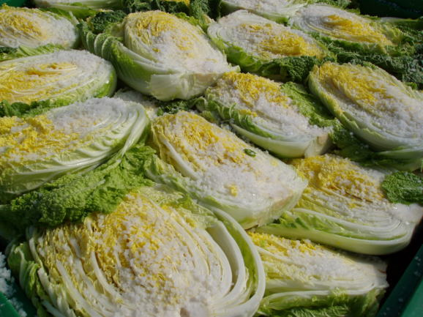
삼투 현상

Slide 3
삼투 현상
삼투 현상이란?
반투막을 사이에 두고 농도가 다른 두 용액을 넣으면
묽은 용액의 용매 분자가 반투막을 통해 진한 용액 쪽으로
이동하는 현상
반투막
크기가 작은 용매 분자는 자유롭게 통과하지만
크기가 큰 용질 분자는 통과하지 못하는 얇은 막
셀로판 종이, 달걀 속껍질, 방광막, 세포막 등

Slide 4
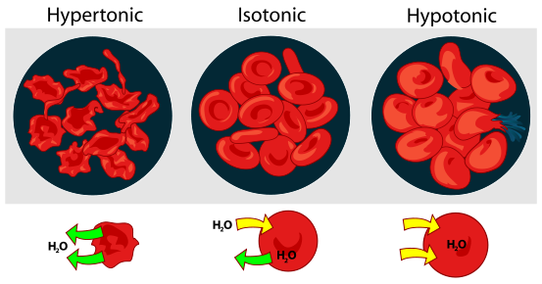
삼투 현상
삼투 현상의 예

Slide 5
삼투 현상
삼투 현상의 예

Slide 6
삼투 현상
삼투 현상의 예

Slide 7
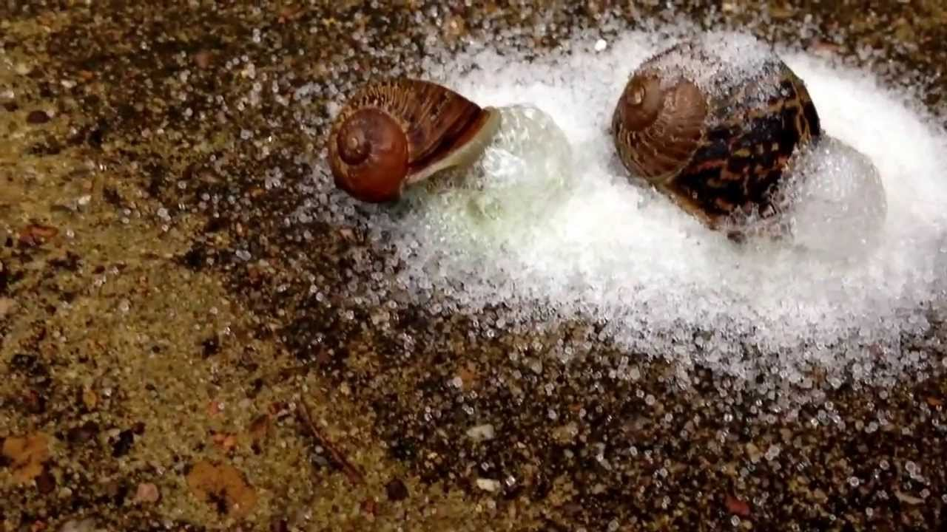
삼투 현상
삼투 현상의 예

Slide 8
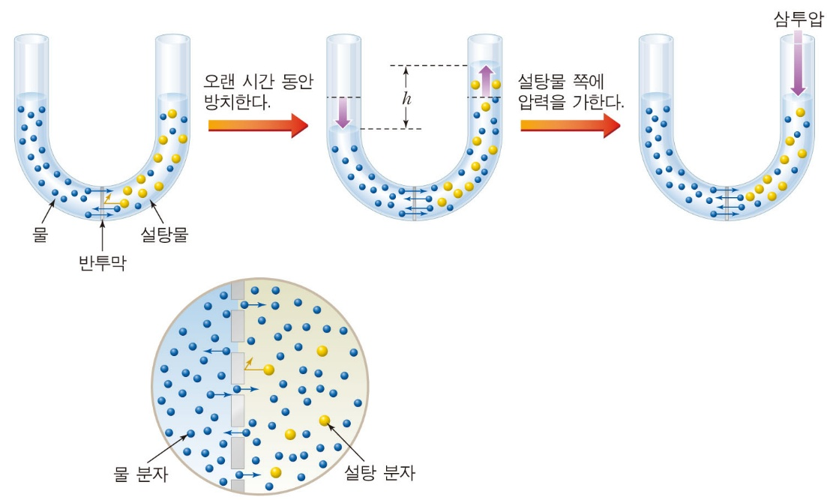
삼투압

Slide 9
삼투압
삼투압은 용매나 용질의 종류에 관계없이 용액 속에
녹아있는 용질의 입자수에 의해 영향을 받는다.
역삼투
농도가 큰 용액 쪽에 삼투압보다 더 큰 압력을 가하여
묽은 용액 쪽의 수면이 높아지는 현상
Ex) 바닷물로 식수 만들기, 정수기

Slide 10
삼투압

Slide 11
반트 호프(van’t Hoff) 법칙
비휘발성, 비전해질 용질이 녹아 있는 묽은 용액의
삼투압은 용액의 몰 농도와 절대 온도에 비례한다.

Slide 12
반트 호프(van’t Hoff) 법칙
반트 호프 법칙을 이용한 분자량 측정
Ex) 헤모글로빈 2g을 녹인 수용액 100mL의 삼투압이
25℃에서 5.5mmHg 이었다. 헤모글로빈의 분자량은?

Slide 13
묽은 용액의 총괄성
총괄성
용질의 종류에 관계없이 용질의 입자 수에 따라 변하는 성질

Slide 14
Thank You !

Slide 15
가나다라
가나다라
가나다라

